Slide 1
CH 7
DSGE Models of Fluctuations

Slide 2
本章思想：研究厂商定价行为对宏观经济波动的影响
7.1 动态新凯恩斯模型的理论基础
7.2-7.4 Time-dependent price adjustment
假定不完全竞争，价格由多期合同决定，这使得价格水平随名义扰动而逐步调整（价格粘性），所以总需求冲击有持久的实际效应(货币非中性)。
Fisher Model:前置价格Predetermined but not fixed price (7.2)
Taylor and Calvo Model:固定价格fixed price (7.3和7.4)
7.5 State-Dependent Pricing
即价格调整取决于经济状态，从而将价格决定内生化。

Slide 3
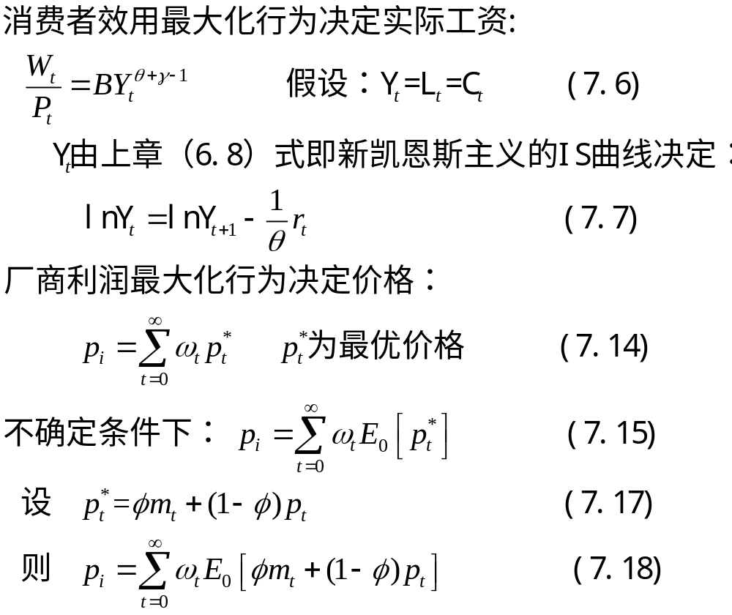
7.1 Dynamic New Keynesian Models 的基础

Slide 4
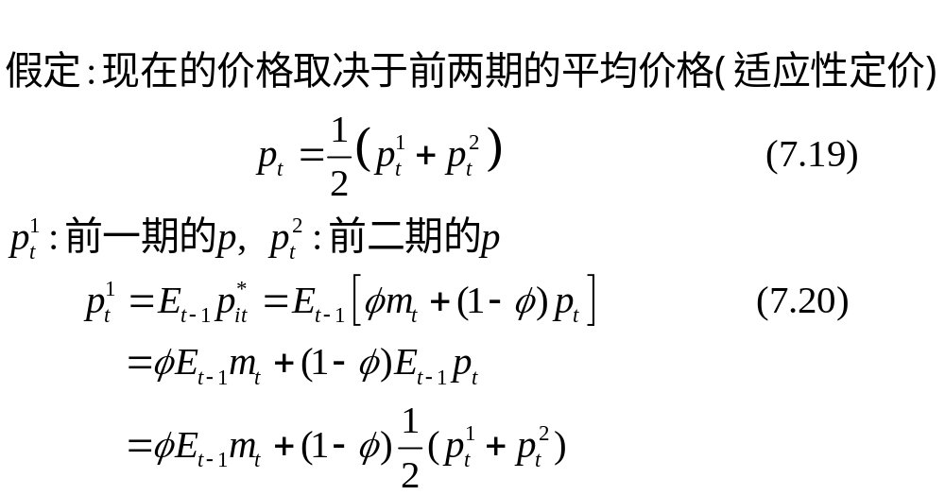
7.2 Predetermined Prices ：Fisher Model

Slide 5
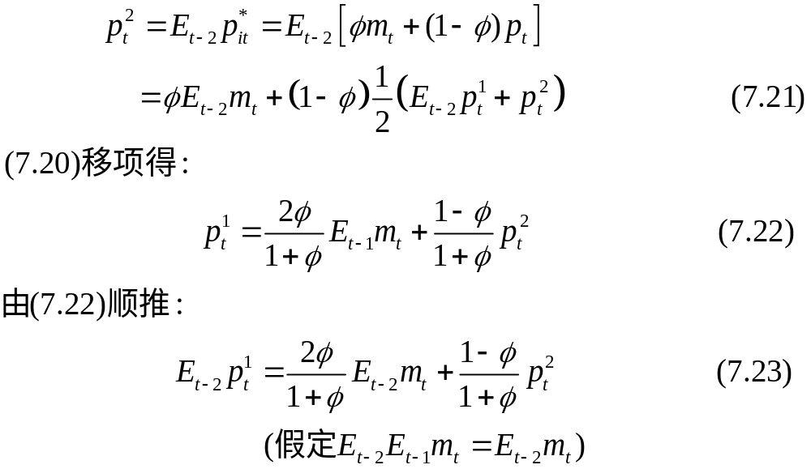

Slide 6
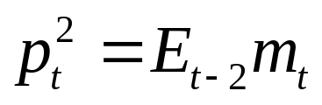
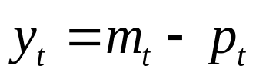
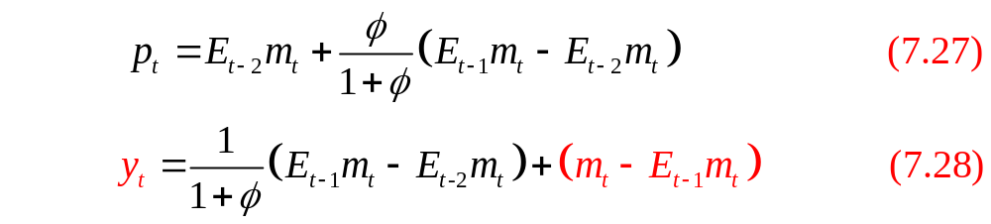
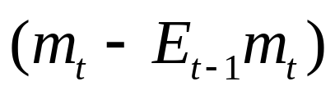
将(7.23)代入(7.21)得(7.24)
由(7.24)推得 (7.25)
再将(7.25)代入(7.22)得(7.26)
又将(7.25)和(7.26)代入(7.19)，且 ，得
结论：未预测到的货币冲击 有实际效应，
即货币非中性

Slide 7
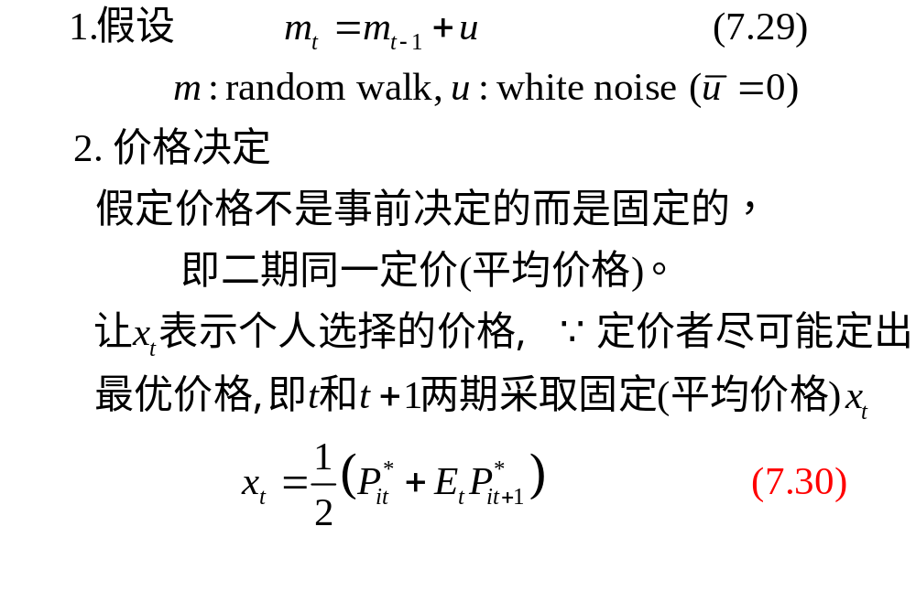
7.3 Fixed Prices ：Taylor Model

Slide 8
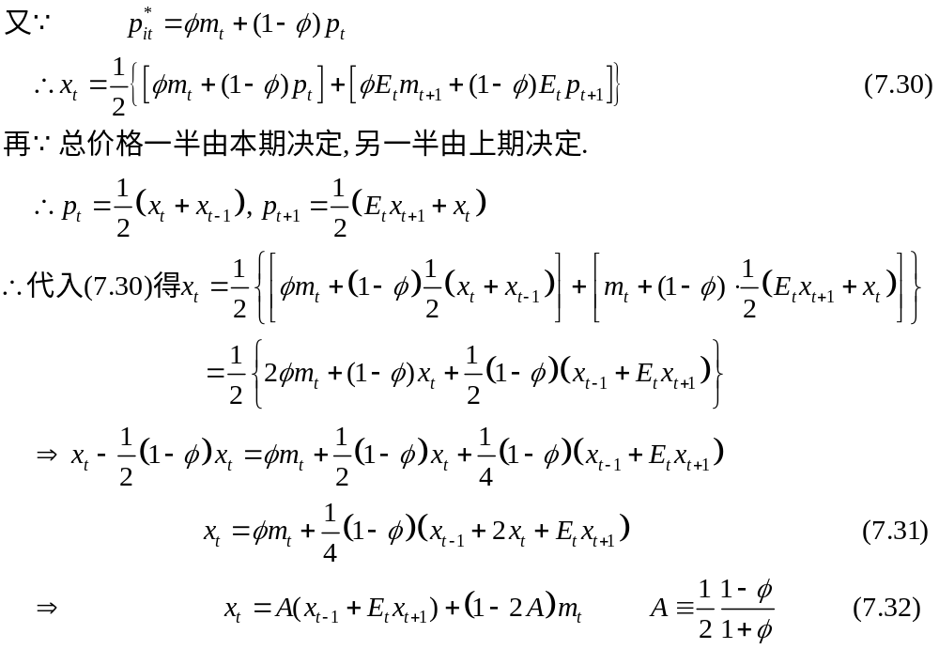

Slide 9
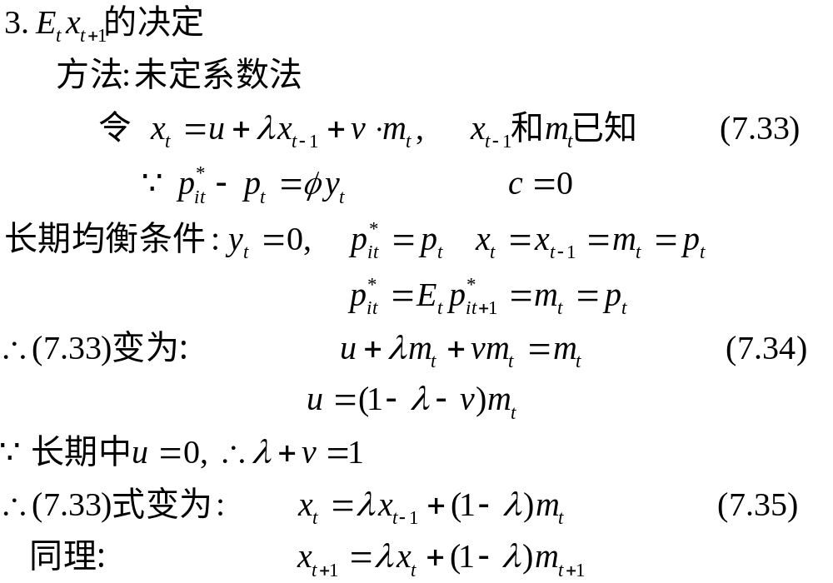

Slide 10
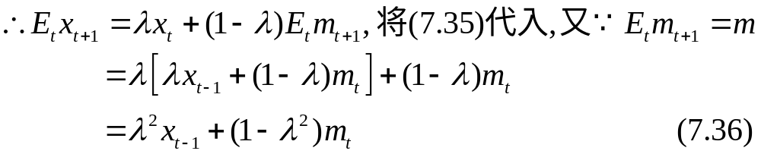

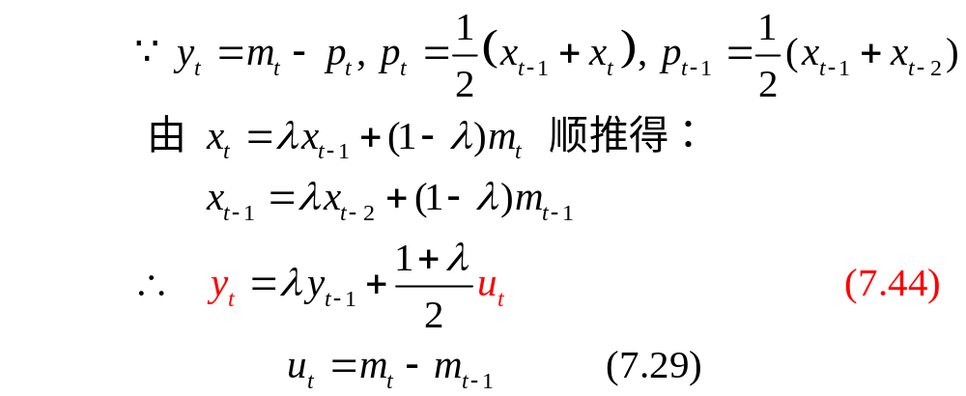
4. 产出决定
将Ex_{t+1}即(7.36)式代入(7.32)式，得x_{t}的另一表达式(7.37)，再与(7.35)式比，两式系数应相等，得(7.38)和(7.39)式。
求出λ值(7.40)式，取(7.41)式有意义，即

Slide 11
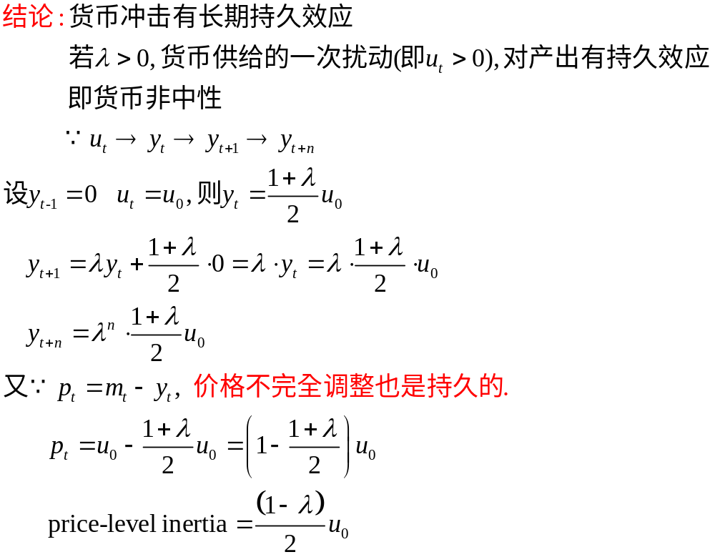

Slide 12
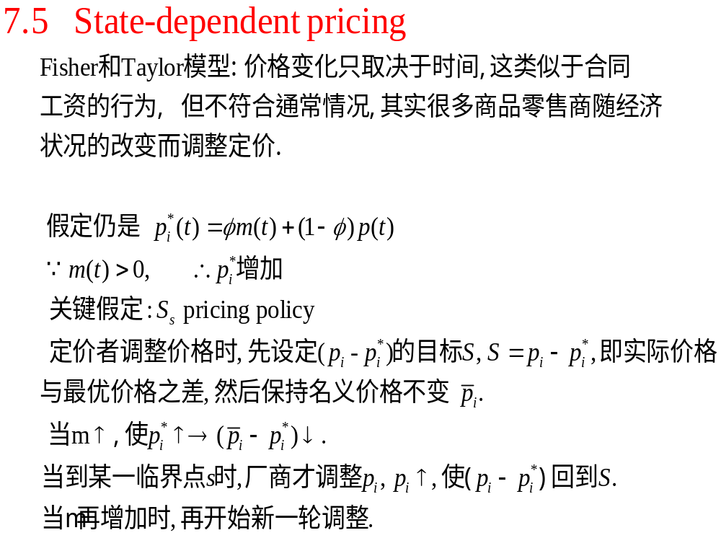

Slide 13
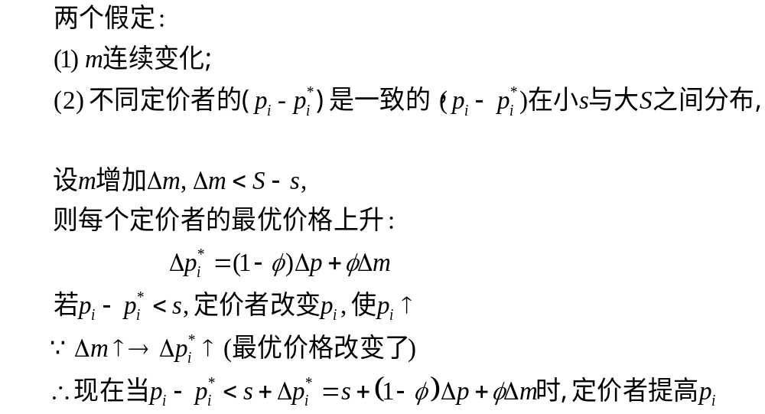

Slide 14
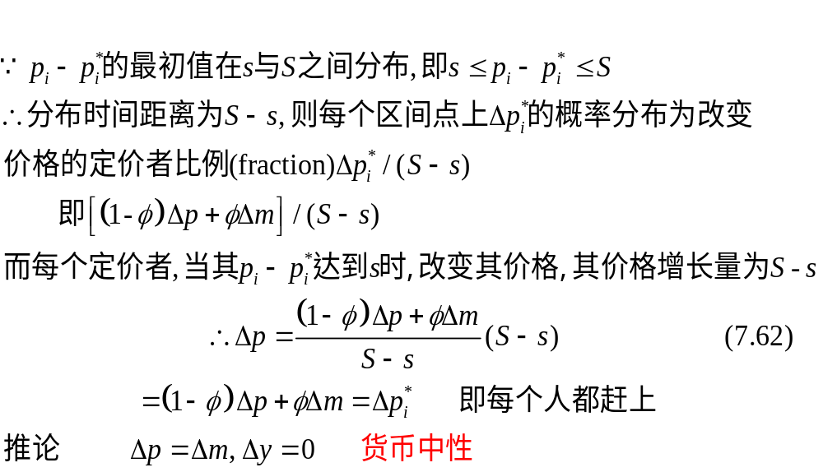

Slide 15
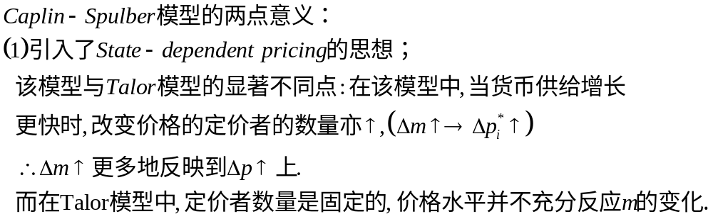
(2)从一个方面说明了微观经济刚性与宏观经济刚性之间的关系是复杂的。在Fischer和Talor模型中，一些价格的刚性使得总价格水平变化与AD扰动不成比例；在C-S模型中，若一小部分定价者做出很大的价格改变，足以产生 “货币中性”，即小量的微观刚性可导致大量的宏观刚性，而大量的很小微观刚性可能只产生小量甚至不产出宏观刚性。

Slide 16
7.6 Empirical Applications
1. 价格调整的微观证据
(1) 价格变动很不灵活：价格调整的平均时间为1年左右(Blinder)，4-6个月(Bils等)
(2)价格调整并无简单模式
一般而言，只有当通胀率高到使厂商产品的实际价格下降10%后，厂商才会提价(p330下)。这与Fischer和Taylor模型假定不一致。
Firms’ pricing policies are puzzling
(3)厂商调价的成本是很高的，而不是Small menu cost (p331下)

Slide 17
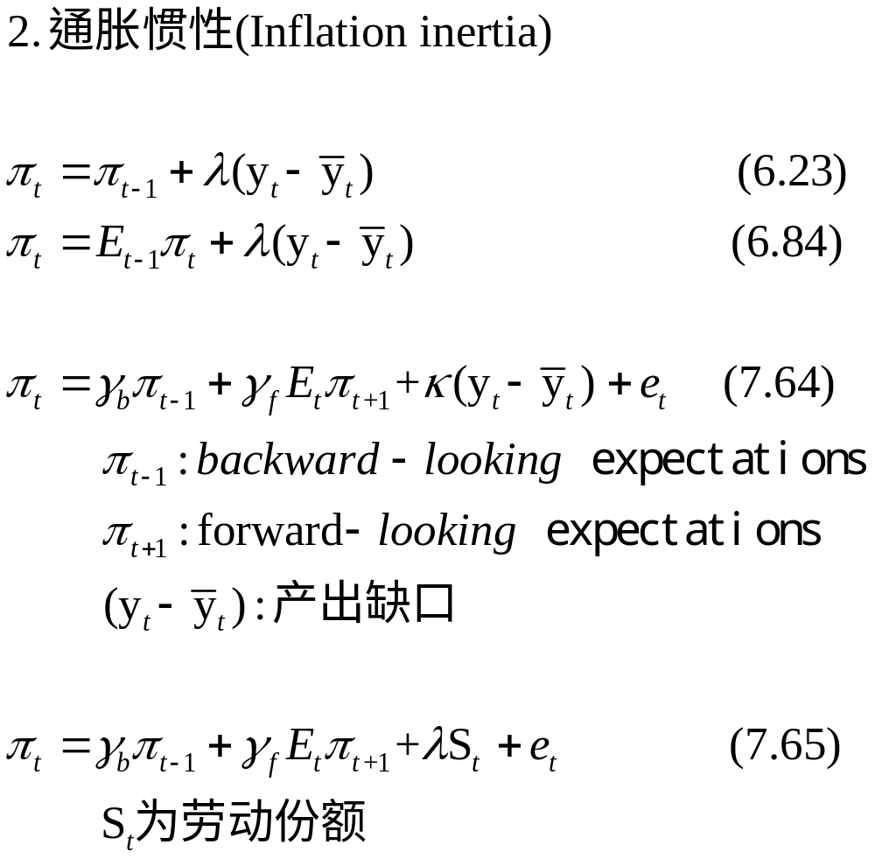

Slide 18
新凯恩斯主义经济波动理论的总结
1. 多因素冲击论：AD冲击+AS冲击
Ms，Md，C，I，NX，G，T
Price-setting, wage-setting
2. 微观基础:
名义工资和价格粘性或刚性
3. 推论：
总需求冲击有效论(货币非中性)

